Slide 1
第31回源流セミナー in 尼崎 職業奉仕はどこへ行くのか (シェルドンの周辺) 2018年5月19日

Slide 2
始めに
田中会長は、シェルドンの研究において世界の第一人者であります。我々はシェルドンについて、田中会長が集められた資料に基づき、貴重な勉強をさせていただいております。
シェルドンの思想は人類が存続する限り、守らなければならぬ優れた思想です。しかし、真に彼を理解するには、彼の「哲学」および「セールスマンシップ」の歴史的背景を理解することが必要です。
その上で、シェルドンの価値を改めて見直したいと思います。今日私が申し上げる事は、あくまで私個人のドグマチックな考えである事をお断りしておきます。

Slide 3
本日のスピーチの流れ
1. 私とシェルドンとの出会い
2. シェルドンの思想・プラグマティズム
3. セールスマンシップ論成立の背景
4. シェルドンの標語は、ザインかゾルレンか
5. シェルドンは何故彗星のごとく現れ消えたのか
6. 大英帝国との軋轢 1929年の大恐慌社会
7. 我々は絶滅危惧種 転轍手待望論

Slide 4
私とシェルドンとの最初の出会い
千種会 (日本シェルドン協会)
中央大学法学部の名誉教授 小堀憲介氏 主宰
シェルドンの生涯と学説について、純粋ロータリー 理論の立場から我々に熱く語られた、小堀先生の 鮮やかな弁舌と颯爽たる気迫にあふれた勇姿はまさに「智の権化」そのものでした。千種会の会員は、皆シェルドンの崇拝者となりました。

Slide 5
シェルドンとの再会・源流の会
田中会長はシェルドンの膨大なビジネススクールの 資料を精力的に紹介されました。我々は、シェルドンのセールスマンシップ「実業倫理主義」の原点に触れることができました。独占資本主義の発展過程の中でセールスマンシップからマーケティングへの流れを知るうえで貴重な資料となりました。
資料を翻訳された佐世保北RCの小西宗十氏に深く感謝を申し上げます。

Slide 6
今田恵PGよりプラグマティズムを学ぶ
今田恵先生(西宮RC)は1958年のガバナー。私は先生のご著書『人とそのロータリー思想』を読む機会に恵まれました。そして先生のロータリー観に深い感銘を憶えました。先生は関西学院の院長を務められました。
先生はウイリアム・ジェイムズのプラグマティズム 研究の第一人者で、ジェイムズの著作を多数翻訳されました。そのうちの幾冊かを読んでいるうちに、シェルドンの説く、宇宙の圧力と根本原理はまさにプラグマティズムであると理解しました。

Slide 7
シェルドンの思考の土台は 「プラグマティズム」
シェルドンの思考を知るためには プラグマティズムを知らなければならない
シェルドンの論文およびモットーは
時と場所を超えて尊重されるべき
「アメリカの思想」が生んだ文化遺産
Notes:
すでに皆さん、御承知のようにシェルドンは大学卒業後、実業の道を選んだといわれています。彼は書籍配布の道を選び、自転車に乗り西部の丘陵地帯を注文取りに歩いたといいます。その巡回販売員として経験を重ねてゆき、その時の体験が彼のその後の人生を決定づけたように思われます。
シェルドンは経済学者、法学者、哲学者ではありません。つまり、経済学、法律学、文学、哲学といったような、学会の伝統に立ち、体系的にひとまとめにした原則や、論述の展開ではありません。それはあくまで実業という企業経営や管理者の体験を基本におきます。
それらの体験を背後に置きながら、化学、人文・社会・自然のいずれをも問わない個々人の生活体験を持っている人でなければ実感の湧かないような発想なのです。
それは、単なる「勘」とだけでは、かたづけられない知識が存在します。
それは、体験的知識なのであり、それを正当化するのは、体験的自信であります。
シェルドンの説いている思想は、かねて学問の世界でまとめられた、独立した科学の一分野であるかどうか、疑問に思っておりましたが、彼はプラグマティストであったと分かり疑問は氷解しました。まさにシェルドンの思考はプラグマティズムすなわち「実用主義」であり「実学」であります。
セールスマンシップが現れ、発展をみせた19 世紀末から20 世紀のアメリカを支配した哲学は、プラグマティズムであり、きわめて実利的なもので、役立つものであればそれはそれで価値があるというものでありました。このようなプラグマティズムを背景に、シェルドンのセールスマンシップは構成されていました。

Slide 8
「アメリカの根底にある思考」 シェルドンの思考はアメリカ思想 の基礎となっている プラグマティズム・実用主義
Notes:
プラグマティズムは、ピューリタンの人たちのフロンティア精神（開拓者精神）が土台だと言われてます。
プラグマティズムとは実際的な考え方。実用主義とも言われます。
知識のあくなき実践であるプラグマティズムこそが、アメリカ建国以来の彼らのDNAであります。
「プラグマティズム」とは、19世紀後半に登場した哲学の新潮流のことです。
それまでは頭で考える哲学が主流でありましたが、ウィリアム・ジェームズらは行動を重視することを主張しました。我々が思考を通して理解できることは限られている。
そのため、考えることに集中するよりも、まず行動し、そこから得られる結果をもとに意思決定をするほうがよい——というのが「プラグマティズム」の考えであります。

Slide 9
プラグマティズムは 反デカルト主義の哲学 デカルトの「方法的懐疑」論の否定 (われ思うゆえにわれあり)
Notes:
反デカルト主義とは、西洋近代の祖であるデカルト的発想を根本から批判することであります。
デカルトの哲学の出発点は (われ思うゆえにわれあり) という新鮮な発想にありました。
デカルトの哲学によれば、アリストテレス以来の、旧来の科学を根本的に乗り越えるためには、まず一切の日常的信念や科学的知識を白紙に戻して、全面的に疑ってみる必要があることでした。
しかしデカルト的探求の論理はもう一度よく考えてみる必要があります。
我々は、疑うという方法でそれまでに持っていた信念や知識をすべて完全に白紙撤回するということは、実際にはできないし、しても無意味であります。
。

Slide 10
デカルトは中世神学と袂を別った
デカルトにより、神の存在が抹殺されることになり 人間は、己の上にいかなる支配者も持たなくなった。人間が神となったわけである。
人間が神となることによって、人間はその向かうべき目的を失ってしまうと同時に、己自身を裁く倫理的な基準を失ってしまったのである。 神を失った人間は限りなく傲慢になっている。
数億の動物達を殺したというより、生存を不可能にした。結局、己の種族を、己自身の手で皆殺しにしてしまうという悲劇が適当かもしれない。

Slide 11
デカルトによるヒューマニズム
人間の尊厳を謳うはずの「ヒューマニズム」がなぜ批判されなければならないのか。それは、人間こそ世界の「主人」であると思いなすことから生まれる「わがまま」な思潮だからです。
「絶対の主観」を基点にしているからです。人間は人間以外のものには支配されない、独立した存在であることを考え方の基本にしています。ほんとうは自然に依存しているのにそれには目もくれずに、「人間性」や人間の「尊厳」を謳うのは傲慢にすぎない。

Slide 12
シェルドンはデカルト没後250年
を経て「神」を復活させた。
人生とは法則であり、運ではない
そしてそれらの法則の総ては神が創り給うた。
全知全能の神に感謝の念をささげます。
(1921 エジンバラ国際大会スピーチ)
Notes:
ロータリーに奉仕というコンセプトをもたらしたシェルドン哲学の特徴 は、デカルトが中世神学とたもとを分かってから、250年の歳月を経ている時代 に「偉大な未知なるもの」人間を超越する神の存在を認識していること でした。シェルドンは、プラグマティズムの反デカルト主義を貫きました。
シェルドンは、自分たちがどのように人間たる資質、つまり創造的思考、行動能力が与えられていることの原因に心いたさねばならないものと説きます。
シェルドンの哲学に支えられた人類は、当然、これらの力がどこから来たのかという根本原因を知らねばなりません。そこに目を向ければ、「偉大な未知なるもの」(The great unknown)の存在を認知することができる。この存在を「神」と呼ぶことができます。
人によっては、神なる概念を否定する人があるとすれば、その人の好む名称、造物主、プロビデンス など、その他どう呼んでもいいが、そういう超自然的精神の存在を認めなければ、社会的基盤そのものが失われ、その結果、人類破滅の兆候が表れ、これが目下猶予のできない状態にあります。
しかし、その宇宙という精神社会は、人間がもし反省し、過ちを改めれば直ちに人を許す偉大な力があるので、今からでも遅くない。人間は過去の非を反省すべきであります。これと同じ思想は、我が国の二宮尊徳の「天道」「報徳」の思想の中に見出すことができます。
新約聖書のマタイ福音書にある山上の垂訓の一節「すべて人にせられんと思うことは人にもまたそのごとくせよ」という【黄金律】 〔golden rule〕がありますが、これをビジネスの世界に適用した言葉が”He profits most who serves best”であります。

Slide 13
プラグマティズムとは 汎神論 道具主義 多元主義

Slide 14
シェルドンの汎神論
シェルドンのいう「唯一の認識者」とは神のことだ。
シェルドンの視点からは、神の存在もまた肯定される。ただし神の観念が役立つ限りにおいてだ。
もし神の観念が私たちをよく導くのであれば、神の存在を否定することは意味をなさなくなる。
それが私たちの人生に価値をもつならば、それは善であり、プラグマティズム的には、かつ「真」である。
Notes:
汎神論とは
一切の存在は神であり、神と世界とは一体のものだとする宗教観・哲学観の事です。
ロータリーはピューリタンの戒律を一般生活の中で道徳として実践しようとする運動であります。
特にアメリカは日常生活の中に神が遍在しています。ちなみにアメリカの全てのドル紙幣の裏には「In God We Trust（神に我々は信を置く）」というフレーズが印刷されています。社会の関係性が成立することを保証する主体が神であります。またアメリカ国歌、政治家のスピーチの中にも神に言及する表現が多くあります。

Slide 15
シェルドンの道具主義
シェルドンは「ロータリー哲学」の中で、東洋の國 の賢人の一人が、「目的意識が明確に定まっても、 目的に対する手段が目的それ自体より重要である」 という「荘子」の言葉『君子魚を得て筌を忘る』 を引用して挙げています。
魚を得てしまうと、魚とりの「道具」である「筌」 は不要になり忘れてしまうように、目的を達すると、 それに役立ったものの功を忘れてしまうという例え。

Slide 16
シェルドンの多元主義 一元論との対立も調停
プラグマティズムは多元論の側につかざるをえない。なぜなら世界は初めは不完全にしか統一されていないからだ。しかし、いつの日か「唯一の認識者」、神によって結ばれた宇宙による、統一という考えが最も妥当な仮説となるかもしれないことをプラグマティズムは受け入れる。
言いかえると、プラグマティズムは地動説と天動説の対立さえも調停する。

Slide 17
プラグマティズムがアメリカの 意識されない土台なのである
保守も､ネオ・リベラルも皆その基層は、プラグマティズムなのです。
ベストを慕い求めながらも、実際的には、その都度 のbetterを選ぼうとする、このプラグマティズムの思想は、頻繁に起こるアメリカ民主党と共和党の 政権交代や、新移民に対する追放から同化への政策 変化などにも表れています。
Notes:
「アメリカが世界最強の国であり続ける理由」が、「知識のあくなき実践」であるプラグマティズムこそが、アメリカ建国以来の彼らのDNAであり、それが下部構造となって上部構造である他の思想や社会制度を規定しています。
だからアメリカは、リベラルと保守をその都度うまく使い分け、世界一の座に君臨し続けることができたのです。
たしかに、知識そのものよりも実践を重視するプラグマティズムは合理的思考であり、イデオロギーにこだわって自滅していった国家よりも強いといえます。
御承知のようにソビエトは、マルキシズムというイデオロギーを絶対視して崩壊しました。

Slide 18
資本の論理はシェルドンが 復活させた神を抹殺した
神様は人間を作ったが、人間はもう神様の手に 負えなくなった。
今度は人間が市場経済という化け物を生み出し、 資本の論理に対抗する職業奉仕が消えてしまった。
今やロータリーは生みの親のアメリカの手に おえなくなった
Notes:
元々ロータリーは、資本の論理という怪物に翻弄される殺伐な世の中で、人間的情緒豊かな善良な市民達が集まり、いかにしてこの怪物を調教できるかということから始まりました。
ロータリーの会員の志すところは、資本主義が人間を食い物にして社会を荒廃させることだけは許すまいということだったはずです。
市場経済という怪物の前に資本の論理に対抗する職業奉仕の理念が消えてしまいました。
個人の意思を離れて怒涛のように動き回るグローバ リズムの中でどのように行動することが、合理的であり、倫理的であるの か、ロータリーはここに新しい行動基準を探し求めなければならないので す。 現在の世界は、資本の論理で動いている世界です。
端的にいえば金もうけに向かってすべての人が進んでゆく世界だということです。資本の論理 はあくまでも論理であってそれ自体何も悪いことはありません。悪いのは その論理のみを是として神を抹殺したことです。
神様は人間を作ったが、人間はもう神様の手に負えなくなった。今度は人間が技術を作って、その技術が人間の手に負えなくなった。
前回の規定審議会で従来にも増して強い印象を受けたのは、今やロータリーは生みの親のアメリカの手におえなくなったということです。 どうしたら、技術至上主義的欲望の反倫理性を自覚して、これに歯止めをかけることができるでしょうか。

Slide 19
失われた神への畏れ
第2代目のRI会長、グレン C.ミードは「ロータリーは中世キリスト教神学の復興運動だ」と喝破しました。10年前、100年に一度といわれるリーマンショックの金融不安はかつてアメリカ人の持っていた 「神への畏れ」が崩壊したから起きたのです。
強欲になり傲慢になってしまったわけです。「金融工学はまやかしだった」というより「神なき金融工学 が崩壊した」のです。悪いのは神を抹殺したこと。

Slide 20
宗教を信じない無神論者
近代以降、人間は神という超越的なものへの依存から脱却して自立したという自己意識を持っていても、死を回避することはできません。
超越性を克服したという自己意識は虚偽の自己意識 です。「私は宗教を信じない無神論者である」、あるいは「私は唯物論者であるので、神も仏も信じない」 といっても、それは無神論、唯物論を一種の超越性 として信じるという意味で、宗教であることに変わりありません。

Slide 21
セールスマンシップ論の 移り変わり

Slide 22
アメリカにおける セールスマンシップ論 資本主義の基本矛盾から発生する 周期的恐慌が成立の歴史的背景
Notes:
アメリカで最初の恐慌は1857年に起きました。
19世紀半ばのアメリカ合衆国の国内経済が急拡大したことから生じた金融危機でありました。
この恐慌は販売への関心を刺激した。その後の鉄道網の普及や西部のゴールドラッシュは生産力の増大に伴う販売問題、特に販売市場の西部への地域的拡張を刺激した。
その結果増大した生産物を販売するために、次第に多数の巡回セールスマンによる高圧販売が促進されました。
特に1873年の恐慌は、販売問題に拍車をかけ、急速な販売量の拡大は、当時の大商人にとって死活問題となってきたといわれ、その後も、1893年恐慌、1903年恐慌、1907年恐慌と続き、販売力の強化のため、セールスマンのビジネススクールは、活況を呈しました。

Slide 23
セリング から，セールスマンシップ
資本主義の発展と共に，市場問題が激化し，価値の 実現が困難になってくると，単なるセリングでは資本のために十分な機能を果 たすことができなくなった。そこで価値実現のための技術，セールスマ ン シップを必要とするようになったのである。
すなわち，市場問題の激化と経済的基盤の変化は，価値実現のための技術を要請し，資本の要求は，販売技術の内的性格を変化させたのである。

Slide 24
19Cから20C初頭にかけて実業界の セールスマンシップへの資本の要求は高まる。 プラグマティックな思考をベースに シェルドンは資本の要求に追従。 シェルドンはアメリカの経済を支えた 「時代の寵児」となる。

Slide 25
セールスマンシップ論の成立の経緯
民間では、19世紀末から少数のビジネススクールなどで教育訓練が始まっていた。
1902年にはシェルドンが民間でセールスマンシップの詳細な研究コースを開設した。そこでは20年間に25万人に及ぶ教育が行われた。
19世紀末から、20世紀初頭にかけて、アメリカの国はセールスマン(巡回商人)によって創られました。
言いかえるとアメリカはシェルドンによってつくられました。

Slide 26
セールスマン能力の高度化
過去においては、セールスマンは「人柄、熱意」が お客に好印象を与え、その上で、基本的な商品知識と交渉能力、人間関係能力、セールスマンシップがあれば良かった。
やがて時代の変化にともない、セールスマンに要求される能力はもっと多様化し、高度化している。つまり、マーケティング知識を持ち、時には、それぞれの分野の専門家を編成し“トータルマーケティング”を取り仕切る“プロデュサー能力”を求められた。

Slide 27
市場メカニズムの台頭
第一に、個々の資本制企業は、何をどれだけどのように生産するかを自分の意思で決定することができる。第二に、それらの生産物は、不特定多数の人々に、 対価と引き換えに提供するつもりで供給される。
しかし、生産したものが、予定した価格で確実に売れるという保証はない。このように、作り手が不特定多数の相手の需要を想定しながら生産し、生産されたものを自分の意思で選択できる関係を市場関係といい、市場関係で需要と供給を一致させるように作用するメカニズムを市場メカニズムという。

Slide 28
高圧的セールスマンシップから 低圧的セールスマンシップへの変化
セールスマンの本質は基本的に売り手のために、 端的に言えば資本のために存在する。そこにセール スマンシップ存在の理由がある。(高圧的)
しかし独占資本主義の発展につれて消費者中心主義 のセールスマンシップへと変化した。(低圧的)
メーカー主体の商品計画は、セールスマンシップ 疎外の発展過程であった。

Slide 29
1929年大恐慌
この年、シェルドンは「奉仕と保全」という本を 最後に擱筆しています。
翌年、シェルドンはロータリーを退会しています。
彼の”He profits most who serves best”というセールスマンシップの本質は、大恐慌後はマーケティング中心の時代になり、遠のいてゆきました。しかしこのモットーは、世界のロータリアンにとって、時を超えて光芒に輝く普遍の真理です。

Slide 30
大恐慌をテーマに「セールスマンの死」
金持ちが一瞬にして人生のどん底に突き落とされた 当時の様子を実際に見せ付けられた若かりしミラーは，従来の「アメリカの夢」の崩壊を知り，目に見えない力に操られる人間の不条理を認識したのです。
こうした状況で、そのテーマを扱った作品が『セールスマンの死』でした。
かつて、アメリカを創った栄光の「巡回セールスマン」の時代も終わりました。

Slide 31
セールスマンシップから マーケティングへ
セールスマンシップは、「資本のための技術」から「消費者のための技術」とへと推移した。
その後、商品が大量かつ効率的に売れるように、市場調査・製造・輸送・保管・販売・宣伝などの全過程にわたって行うマーケティングがセールスマンシップに取り入れられるようになった。
1929年後の大恐慌後は独占資本主義の過程で買い手中心主義に逆転、シェルドニズムの本質は隠蔽された。

Slide 32
ドラッカーの名言
ドラッカーの名言、「マーケティングとセールスは 正反対である。重なり合う部分さえない」
経営で最重要な事は、マーケティング（顧客志向）
マーケティングの究極の目的はセールスを「不要」にすることです。
顧客視点で、自社の商品・サービス、あらゆるものを適正化していく、顧客にとっての価値を高めていく。 それがマーケティングの姿です。

Slide 33
シェルドンの思考は隠蔽された
シェルドンは販売学の理論と実務の経験から取引というものは両当事者間の精神的満足がなければ安定した長期の利潤を確保できない。倫理性を持った商行為だけが信用という無形の財産を築きそれによって事業が繁栄するのだという思考であった。
しかし、独占資本主義の歴史的発展過程は、セールスマンシップ疎外の発展過程であり、資本主義の本質を隠蔽する虚偽意識の完成過程であった。

Slide 34
シェルドンの説いた 資本主義の本質である セールスマンシップは 今もその価値を失っていない。 人間関係における セールスマンシップの必要性。

Slide 35
セールスの必要性
マーケティングはできるけどセールスしないという のは、たくさん魚のいる場所を特定することはできても、エサを糸で垂らして魚を釣り上げようとしない ようなものなので、お客様に買って頂くことは難しいといえます。
「マーケティングを極めれば、セールスは不要になる」という意見がありますが、私はその意見に対して疑問を持っています。

Slide 36
セールスマンシップを広い意味で
誰かに何かを売るときだけ、セールスマンシップを 実践するということではありません。
いかなる人間関係においても、どんな会話を交わす 時も、誰かと出会ったら、常にセールスマンシップ を実践しなければならないのです。
「販売はあなたがオギャーと生まれたときから始まっている。」それこそが人生を生き抜いて行く唯一の手段である。

Slide 37
シェルドンのモットーの実践 とは黄金律の実践のこと

Slide 38
─ 黄金律の生成と発展─ 「自分にしてもらいたい ように人に対しせよ」

Slide 39
シェルドンの説く黄金律
奉仕の原理とは何でしょうか？
他の全ての原理と同様に、それは創造主が創ったもの。原理は神性の一部分です。本質的に原理は神の摂理です。原理は摂理の法則です。
法則は規則です。人が作った法律は国の最高権威者が規定した行動規則です。
自然の法則は宇宙の最高権威者が規定した行動規則です。

Slide 40
米国の企業経営倫理としての黄金律
１９~２０世紀になると、黄金律は牧師、政治家、 実業家にもてはやされることになった。とくにアメリカでは、シェルドンの標語のように黄金律は宗教的倫理の枠を抜け出し、企業経営や環境団体への寄付を求めるボランティアのポピュラーなスローガンになった。
例えば、経営者の自己犠牲によって労働者の賃金を引き上げたり、利潤追求するうえでの道徳的制約を強調するなどの動きがみられ、黄金律が実用化されるようになった。

Slide 41
黄金律はグローバルな倫理
このように、黄金律は時間を超越した規範（人類の 歴史を通して支持されてきた規範）であるうえ、現在どの民族も共有できるグローバルな規範になっている。
このことは「世界宗教会議」の1993 年大会において、全ての主要宗教を含む４０以上の宗教団体によって 「グローバル倫理に向けての宣言」の中で黄金律が採択されたことに端的に表れている。

Slide 42
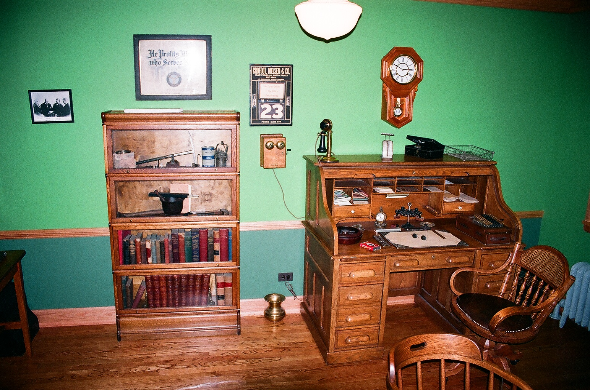
Notes:
1905年2月5日、第一回、ロータリーの会合が開かれたがスターブス・ローアの部屋です。
………..、………、………、中央の本棚 その上に額

Slide 43
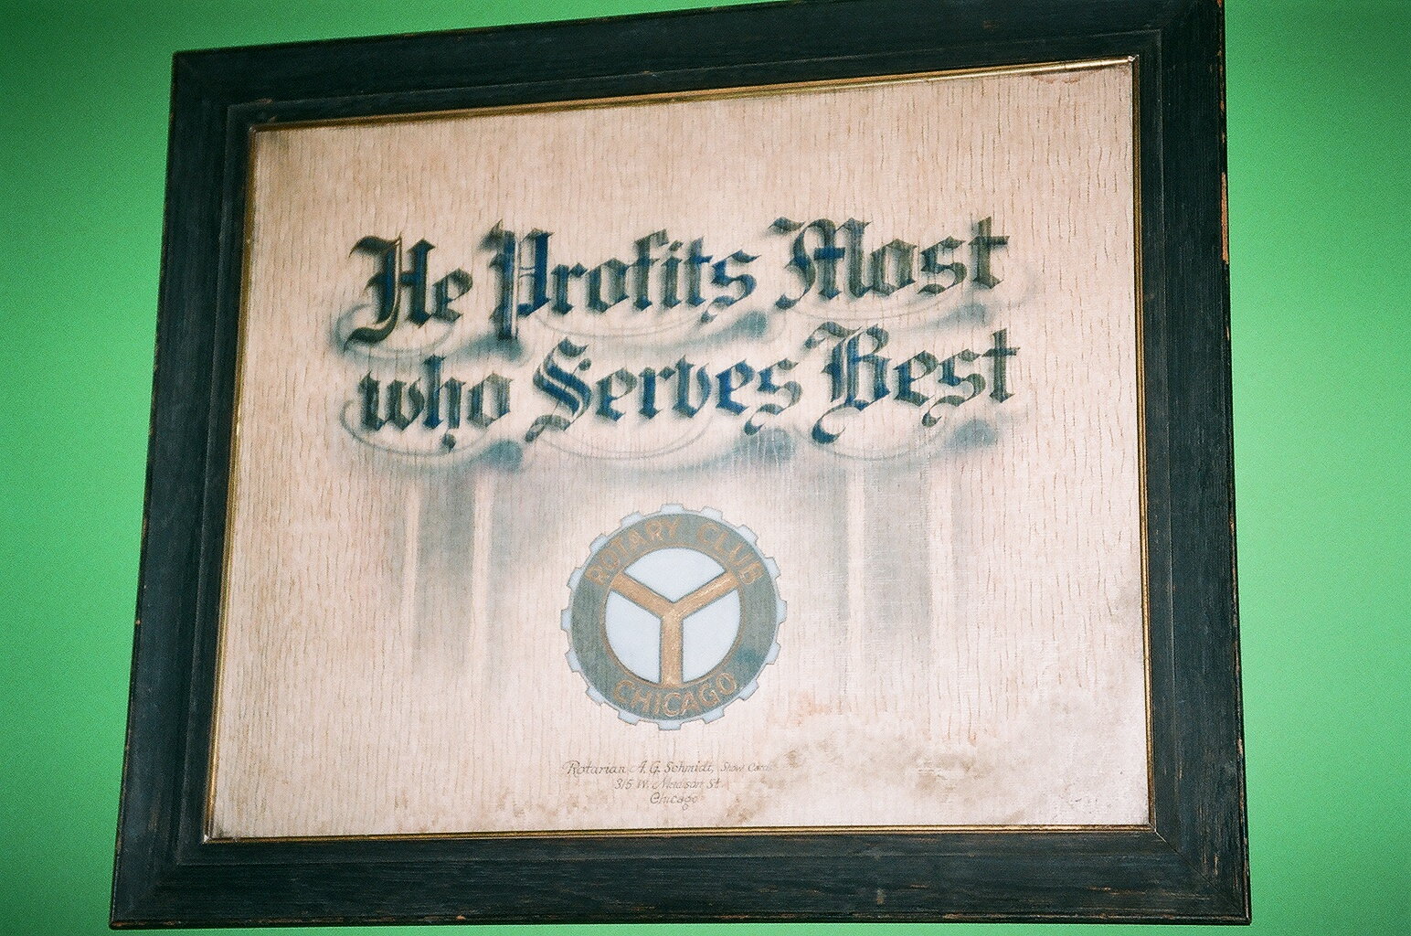

Slide 44
”He profits most who serves best” ザイン(存在)かゾルレン(当為)か
Notes:
我々は、シェルドンといえば、”He profits most who serves best”というモットーが反射的に頭に浮かびます。「最も多く奉仕するもの最も多く報いられる」
という言葉は当然の既成事実として受け止めます。多くのロータリアンは、「儲けるためには奉仕が必要」「奉仕をすれば儲かる」と単純に理解しています。
シェルドンのモットーは、お守り言葉や呪文でもない。これはロータリアンが目指すべき理想であります。もっと深くシェルドンのモットーを解析して細かく理論的に調べることによって、その本質を明らかにすることが必要です。
そこで、シェルドンを理解するためには、”He profits most who serves best” はザインかゾルレンかを峻別しなければならない。
ザイン(存在)とゾルレン(当為)はドイツ語でカント哲学における考え方の根本原理であります。シェルドンのモットーをこの原理によって考えてみましょう。
「ザイン」とは現実、実在、存在しあること、現に あることの意味で、その対語である 「ゾルレン」は当為、あるべきこと、なすべきこと、あるべき姿と訳されています。シェルドンのモットーを、をザイン＝現実と早合点するからおかしなことになります。
”He profits most who serves best” は短絡的に「奉仕すれば儲かるよ」という単に結果を表すseinではなくて、奉仕の過程を表すsollenなのです。
そこで今日私が申し上げたいことは、シェルドンの標語を単にロータリー史を飾る歴史的モニュメントして学ぶのではなく、日々の職業生活に実業倫理としていかに取り入れるかという事です。
まずシェルドンの言うように、本当に奉仕に徹すれば、事業は繁栄するだろうか。まじめで熱心なロータリアンが経営する会社でありながら、競争に勝てず倒産してしまった実例が沢山あるがそれはどういうことなのかという反論があります。
これは奉仕という行為だけで職業奉仕を論ずるための誤解であります。社会に奉仕することと事業に成功することは元来別の次元の問題なのです。
この別の問題を一つに結び付けようとするのが職業奉仕であります。経営には経営固有の技術があります。
その経営の技術を高める努力もせずに、ただシェルドンの標語を振り回してもそれでは職業奉仕になりません。職業奉仕には経営の技術という事も入っていると理解すべきであります。
だからこそ究極的には社会に奉仕するのだが、あえて職業奉仕と断っているのです。職業で奉仕しようというのにその職業を失ってしまってどうして奉仕ができるのでしょうか。つまり職業奉仕をするための条件として、事業を成功に導く経営者としての能力開発があるといっても良いでしょう。

Slide 45
”He profits most who serves best” ザインではない ゾルレンである
Notes:
これはロータリアンが目指すべき理想であります。
ザインを一言で説明するのは難しいですけど、リンゴがそこにあるとしたら、それは「あるべき」ではなくて、「ある」と考えるのが普通です。
1+1=2のごとく、自然科学の法則は必然の法則であって、これ以外の結論は考えられないとするのに対して、道徳や法律の分野では、年寄りや体の不自由な方には座席を譲る「べき」であったり、所有権は保護される「べき」であったりします。
大雑把に言えば、この「べき」のことを当為と言います。
さらに大雑把にいってしまうと、一般に物理などの自然科学は、「ある（存在）」の世界で、宗教や法律学は、「べき（当為）」の世界と理解すれば、分かりやすいかもしれません。
しかし、シエルドンは、この2つの異なった法則を峻別するだけでは満足せず、当為の世界は人間の自由意志の支配する分野であるが、その自由意志が天地の理法を侵犯するとそのものは衰退滅亡の悲運に会うがゆえに、根本的にみるならば、つまり宇宙の摂理の側からすれば、自然界の法則も、等しく、必然の法則の支配を免れないものと考えます。

Slide 46
経営者であること以前に人間である
ともかく事業を営む者は事業に成功しなければなりません。ただ成功に至る道が奉仕の理想に一致することを求めているのが、ロータリーなのです。企業の規模、利潤の多寡以外に経営者の資質を評価する重要な物差しがあります。
それは何でしょうか、経営者であること以前に人間であります。それならば人はどうあるべきか、すべてはそこから出発しなければなりません。
Notes:
「儲けさえすればよい」この考え方が、昔から言われてきましたが、本当の人間の価値はそんな事と無関係なのです。要するに問題はその生涯をいかに生きたかという生き方なのです。
評価すべきは結果でなく生きる過程だという事です。職業奉仕に当てはめて言えば、日々普段の仕事の過程に問題があるというべきです。
つまりロータリーから見た時に邪道という道を通らずに、ひたすら正しい奉仕の道を登って成功という山の頂上に至る、そこまでやり通して初めてロータリーの職業奉仕はできたことになります。
だから何度も言うように ”He profits most who serves best” はザイン=sein ではなくゾルレン=sollenなのです。それをseinと勘違いしてしまうから妙な混乱が起きます。しかもserviceとprofitの一致というロータリーの理想像は決して高嶺の花ではありません。
凡人と云えども可能であるということを実証済みの実践倫理なのであります。
もちろんそうはいっても現実の事業の世界ともなれば、その関連する範囲があまりにも多岐にわたりかつ複雑であるから、理想通りには運ばない。
だからこそロータリーの存在価値があるので、神でもなければ野獣でもない人間が、現実の泥沼の中で少しでも高きに上ろうとする努力、その努力の過程が大事なのだ。職業奉仕も所詮その過程にすぎないのではないだろうか。

Slide 47
高きに上ろうとする努力
職業奉仕に当てはめて言えば、日々普段の仕事の過程に問題があるというべきだろう。つまりロータリーから見たときに邪道と思われる道を通らずに、ひたすら正道である奉仕の道を登って成功という山の頂上に出ること….そこまで完結して始めてロータリーの職業奉仕ができたことになる。
その上で、シェルドンは”He profits most who serves best ”というsollenをうちたてたる

Slide 48
素朴な疑問
何故シェルドンは、流星のごとく現れ、流星の ごとくロータリーを去ったのか
シェルドンは、1908年ロータリーに入会
1910年、全米ロータリー連合会のスピーチ
1921年、エジンバラ国際大会のスピーチの後 ロータリーとの関わりを一切絶ち公式の場から去る
ロータリーの歴史に永久の金字塔となったモットー を残してシェルドンは彗星のごとく現れ、彗星の ごとくロータリーを去った。

Slide 49
1921年、エジンバラ国際大会 傷心のシェルドン

Slide 50
宗主国・大英帝国と植民地の軋轢
当時アメリカは、実際の権力はイギリスに対し 対等、もしくは逆転していたが、格式や権威に おいては、イギリスが上下関係を有しアメリカを 下位とする見下す風潮が露骨にあった。
田中会長も、イギリスのビビアン・カーターが シェルドンのモットーを非難している文章を紹介 されています。

Slide 51
”The Golden Wheel”
札幌大通り公園クラブが、David Shelley Nicholl が著した”The Golden Wheel”を翻訳しました。
第12章の“セールスマンの死”というタイトルの中で、エジンバラ国際大会のシェルドンのスピーチ『ロータリー哲学』について、悪意に満ちた記述があります。
『シエルドンの演説は、鳴り止まない喝采を持って終えられたようである。ただしその喝采は演説そのものよりも、それがやっと終わったことに対するものだったのである』

Slide 52


Slide 53
エジンバラ大会でのハリスの挨拶
新世界における物質的な発展の大部分は、旧世界による物質的な援助のおかげである。我々はイギリスからの金銭的な支援によって多くのことを成し遂げてきたが、それよりはるかに重要で欠くことのできない支えとなっていたのは、イギリスの理想であった。
(チェスリー・ペリーによる代読)
この大会におけるポール・ハリスの挨拶は宗主国イギリスに対する心遣いが現れている。

Slide 54
「ロータリー哲学」に対する批判
何が起こったのか。それは単に近代的な悲劇の一つの例に過ぎなかった―このセールスマンは、自らの職業における究極の過ちに陥ってしまったのである。
彼は製品を売ることと自らを売ることとを混同してしまい、二つは不可分のもので同じ価値を持っていると考えるようになっていた。彼は自分が媒介者であったために、彼自身がメッセージそのものになったと信じ込んでしまった。
Notes:
シェルドンが自身をどのような著名人と同一視していたかを知るのは大変興味深いことだが、この点に関しては彼が前年にロンドンで出版した『ビジネスの科学（Science of Business）』講座の第9講「人間的性質の解釈（Character Reading）」の巻きで知ることができる。
「精神的（Mental）」「活力的（Vital）」、「原動機的（Motor）」という人間の三類型を説明する中で、シェルドンは彼自身をシェイクスピアやミケランジェロ、ショパン、フレーベルやソクラテスと同じ「精神的」人間に分類しています。
しかしそこに彼は「この種人間にとっての潜在的な危険は、不安や過労、精神的重圧からくる神経質と疲労である」との警告も書き添えている。これらの危険は、彼のエジンバラ国際大会という公の場にはっきりと表れようとしていた。

Slide 55
大会では聖書との 類似点ばかりという批判
シェルドンのスピーチは結局のところ
キリスト教の始祖こそが近代ビジネスの
方法論の始祖であるという考え方である。
Notes:
この批判は、シェルドンのプラグマティズムの汎神論に対するものでした。

Slide 56
ロータリー哲学に対するとめどなき悪態
彼は続いて自らと聴衆を、入り組んだ散文と支離滅裂なジャングルへと引き込んだ。オルガヌムや、ハミルトン卿、コルジブスキー伯爵、というような、唖然とするような混合を経て、彼の語りは、次のような尋常でない主張によって最高潮を迎えた。
「人間の人生は、全体として四つの正三角形によって象徴的に表すことができ、そのうち最後から三つの面積は等しいのである」この言葉による激烈な一撃で、観衆が驚いて立ち上がった。

Slide 57
シェルドンは東西の文明の衝突 に深く傷ついたことであろう。 その後シェルドンはロータリー活動 から遠ざかる。

Slide 58
職業奉仕はどこへ行くのか

Slide 59
マゼランとコペルニクス
そもそも人間にとって、キリスト教の神は
「見えない世界」にいます。近代以前の世界に
おいては、神は「天上に存在する」ことに
誰も疑念を持ちませんでした。
コペルニクスの地動説以後、シュライエルマッハーは
「宗教の本質は直観と感情である」と定義して
神は「人々の心の中」にいることになりました。
Notes:
地球は丸いということがマゼランの世界一周で証明され、又コペルニクス以降、地動説が主流の世界観になっている状態で、近代以前の上と下という概念で神の居場所を決めることが難しくなりました。
日本に住んでいる人間が、下の地面をずっと掘り続けていくとブラジルに出ます。日本から見て下が、ブラジルから見れば上に当たります。
逆にブラジルから見て下は、日本から見れば上に当たります。このような状態で「天上の神」といっても、近代人は神がどこにいるのか思い浮かべることができなくなってしまったのです。
この問題を解決したのが、シュライエルマッハー(ドイツの神学者)でした。彼は、神を人々の心の中に移したのです。

Slide 60
『地動説が確立するということは 云ってみれば中世キリスト教の 敗北である』 しかし、今日の人類の危機は、人間自らの知恵の 精なのだ。宗教が科学に敗れ、人間は尊大化し それによって人間は威信を失った。 今こそ、プラグマティズムの多元論により 神の存在は見直されるべきであろう。
Notes:
天動説が覆って、教会の権威に対する人間の知能による科学が勝利を収めたわけで、中世を暗黒とするならこれはまさに人間の夜明けでありました。
時あたかもルネッサンスと軌を一にして、人間万歳、化学万能の幕がここにあける。近視眼的にみればこれはむしろ人間の権威を高めるはずのものでありました。
事実これから科学の発展は目覚ましく、やがて産業革命を迎え、機械文明の発達によって人間はその欲望の赴くところを次々可能にしていきました。
誠に限りない人知の前に不可能なものはなくなったかに見えます。
今日ではついに太陽でさえ捕まえることができるようになったではないか。しかしあにはからんや、核融合という人口の太陽を創造した人間は今その太陽によって自らを焼き滅ぼそうとしています。今日叫ばれる人類の危機は誰のせいでもない。
人間みずからの知恵のせいなのです。人間の威信も、自分の生んだ鬼子に振り回されて右往左往している様は誠に滑稽であります。今にしてみれば天動説によって敗北を喫したのは神ではなく人間だったということになります。
*宗教が科学に敗れて人間が尊大化し、尊大化することによって人間は威信を失ってきたと考えるべきであります。
今こそ、プラグマティズムの多元論によ 神の存在は見直されるべきでありましょう。

Slide 61
職業奉仕はロータリアンの心の中に
ロータリーの道徳律の結語に、この黄金律の普遍性を信じよう。「すべて人にせられんと思うことは人にも亦その如くせよ」 と聖書の言葉が引用されている。
道徳律はロータリアンの仰ぎ見る天上の星であった。
「天にあっては輝く星、地にあっては吾が内なる道徳律」
イマヌエル・カント
かつて天上の神が人々の心に入ったように職業奉仕は 「日本のロータリアンの心の中」に生きることとなった。

Slide 62
シェルドンのモットーはかつての 黄金律崇拝の燃えカスとなって 我々の生活の中をうろつき回っている。 市場原理主義の猛威が「鉄の檻」 となって初期ロータリアン達の バラ色の夢を閉じ込めてしまった。

Slide 63
市場原理主義に対抗する原理は シェルドンの反デカルト主義 今や人類は、過去の非を反省して 「失われた神への畏れ」を反省する時

Slide 64
究極の倫理観とは神の概念
現代の政治・社会システムの発展のために人間に求められる最も重要な資質は、強い倫理観です。 究極の倫理観は、絶対者の前に敬虔な気持ちでひれふす人間にしか与えられません。時代をこえて全ての人が受け入れる普遍的な絶対者とは「神」あるいは「神の概念」でしょう。世界を支配する自然科学の法則を学ぶことによって、人間の能力を越えた絶対者の役割を納得できると思います。それが自然宗教であり昔の人も心得ていました。宗教とはそのようなものです。

Slide 65
ユートピアはない・文明の衝突
ロータリーソングに「世界を一つに結ぶロータリー」という一節がある。果たしてロータリーは世界を一つ結ぶことができるようになるか。
人類の歴史と今世界で実際に起きていることを観れば、 そんな希望的観測は殆ど実現しない。 ネットが普及しようが経済的にボーダレスになろうが、 混ざり合って価値観が似通ってくるなんて事はありえない。厳然として民族紛争・宗教紛争・国家間の衝突や不仲が多いのが現状です。逆に世界は「カオス化」する。

Slide 66
文明の衝突・世界は一つにならない 人類の未来に理想郷なぞは無い 『だからこそ、ロータリーの存在理由がある』 シェルドンの神の摂理に基づいた奉仕の科学 ”He profits most who serves best” 「我々の究極のゾルレンであり守護神である」
Notes:
理想郷や平和が青い鳥だとしても、我々は少しでも今より良い社会を作りたい。
いや理想郷や平和が手の届かない天上の星だからこそ、明日の世代のために行動しなければならない。

Slide 67
ただし宗教原理主義に気を付けて
我々の為すべきことは、シェルドンの黄金律を広く 伝えてゆくことです。
気を付けなければならないのは、「宗教原理主義や 教条主義」に陥らないことです。
原理主義的宗教の特徴というのは、相手を自分と同じ型にはめていくというあり方です。自分たちは真理を知っている。この真理を相手に伝える。伝えるということは、相手を自分たちと同じ型に入れるということ、これが原理主義の特徴です。
Notes:
共存のための神学、これを対話の神学とも言いますけれど、シェルドンは、実践神学として、もし神を認めない人がいるならば、造物主と呼んでもよい。
シェルドンは、決して教条主義の立場に立つことなく、プラグマティズムの柔軟な、汎神論の立場に立っています。

Slide 68
我々は絶滅危惧種か
今のアメリカのクラブでは、ポール・ハリスの名前も 知らない。いわんやシェルドンにおいておや。 職業奉仕は名ばかりとなり、シェルドンを信奉する 源流の会員は、今や絶滅危惧種となる。
職業奉仕十字軍は少数派となる。
これから、ロータリーはどこへ向かうのか。職業奉仕を失った我々人類の文明は、どこに向かうのか。

Slide 69
転轍手待望論
想い出してほしい！ ロータリーの始原を！
「資本主義の発達という歴史的必然の中で、ロータリーの職業奉仕コンセプトを確立した人物の出現と いう歴史的偶然を！」
その人物とはアーサー・フレデリック・シェルドン
いま、我々は新資本主義の欠陥の中で、シェルドニズム復活の「転轍手」とならなければならない。

Slide 70
今日、私はシェルドンはプラグマティストであること、またセールスマンシップの移り変わり、大英帝国とアメリカの確執について客観的事実を申し上げました。 私は、千種会で最初に出会ったシェルドンを今も深く尊敬しております。今日の話は、決してシェルドンを 貶めるためのものではありません。 グローバル資本主義の流れは、神の畏れを失い傲慢になった人間のもたらしたものです。 繰り返しますが、今こそ、人類はプラグマティストシェルドンの汎神論を謙虚に学ぶときであります。

Slide 71
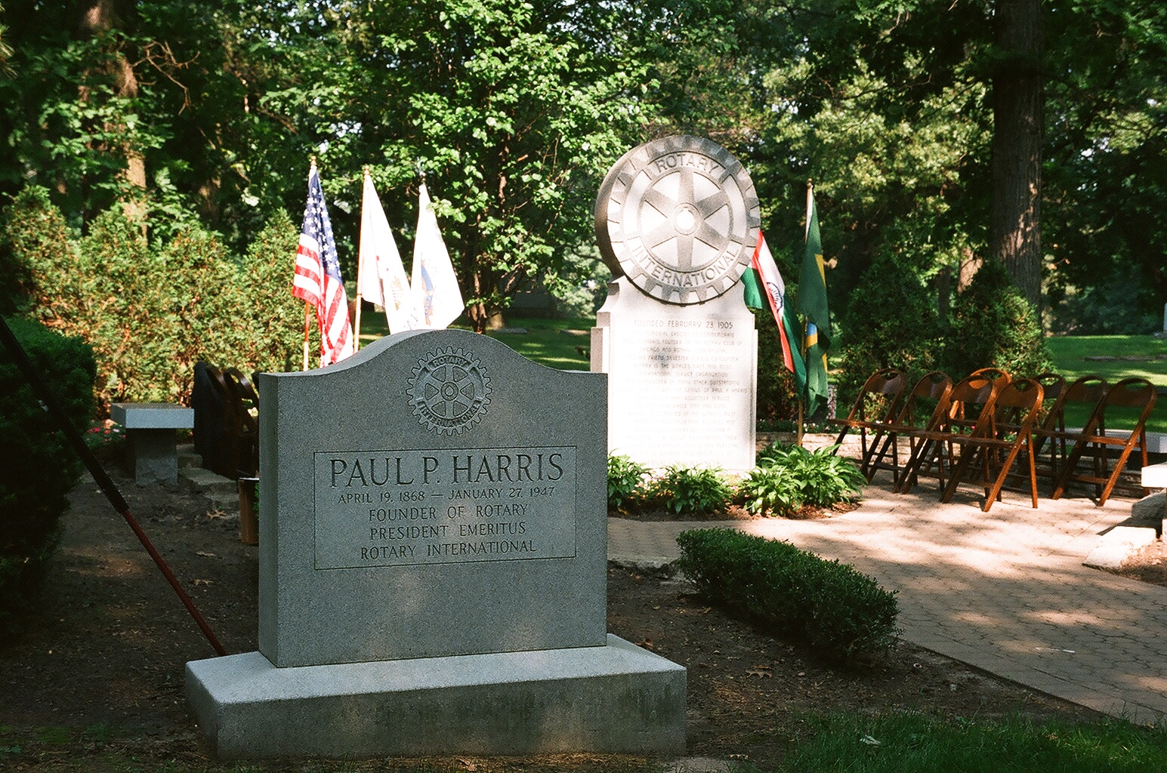
ご静聴ありがとうございました

